Slide 1
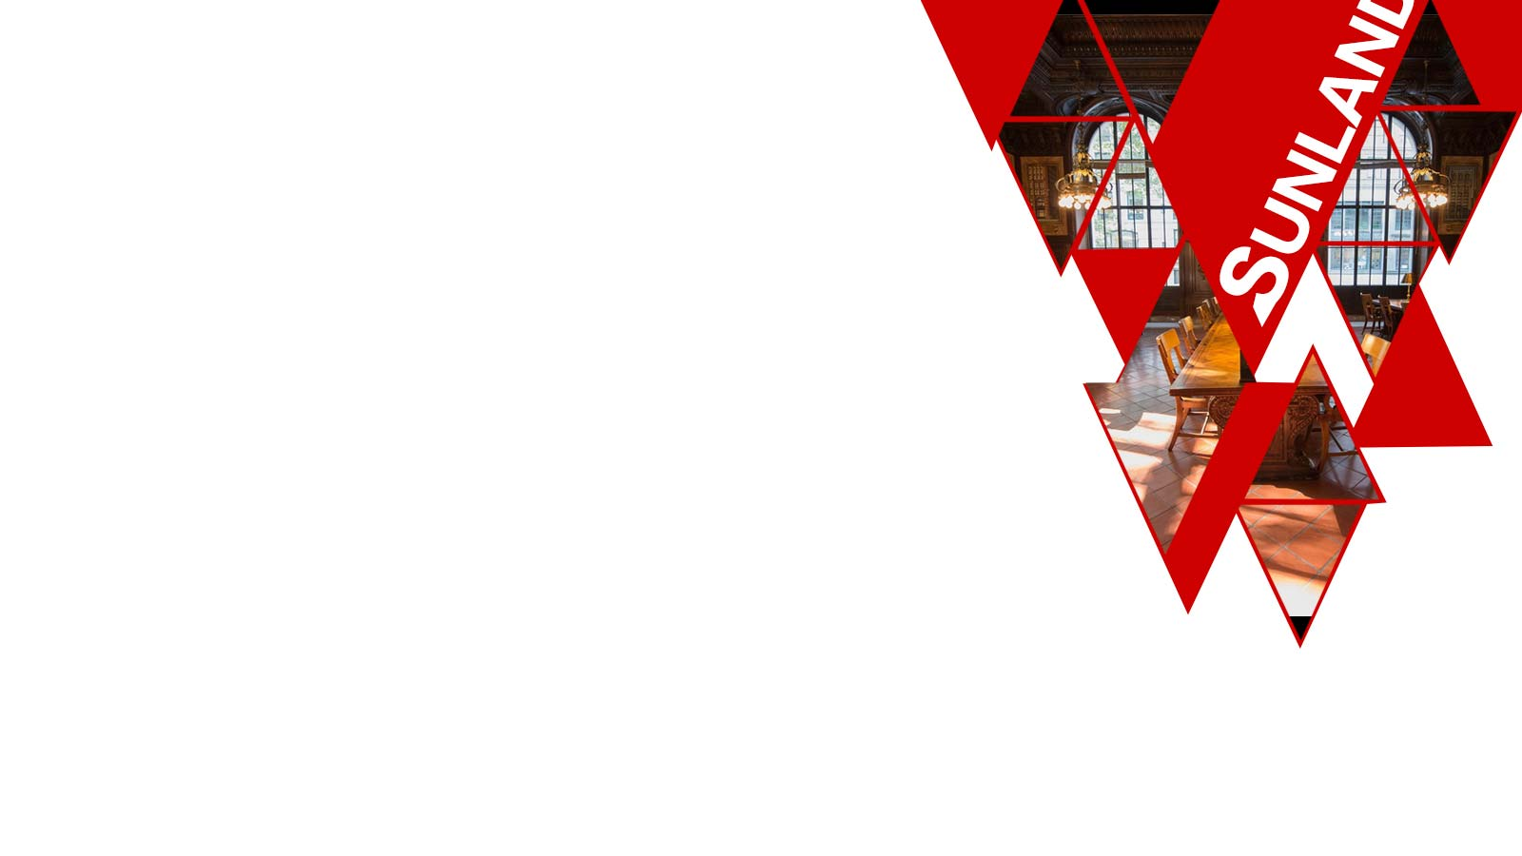

《古文选（二）》·精讲二
学习是一种信仰！ IN LEARING WE TRUST

Slide 2
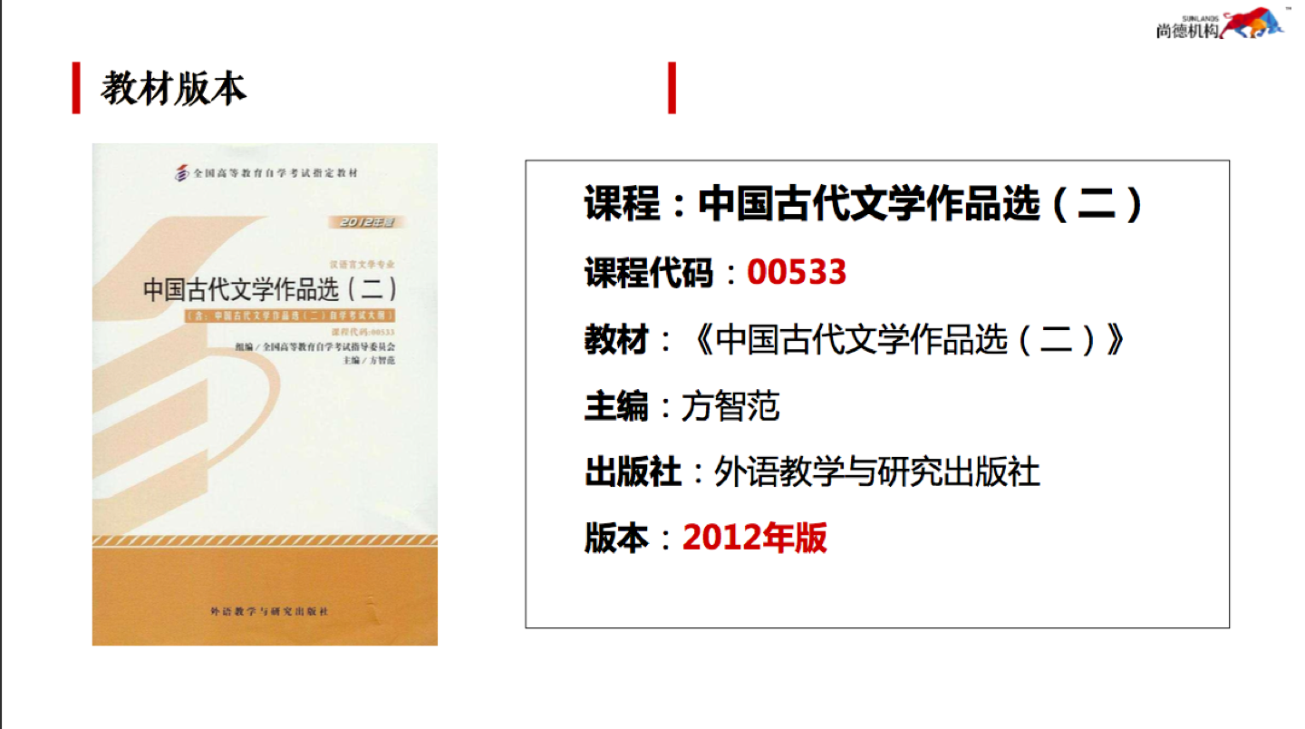

Slide 3
题型 | 数量 | 分值 | 标记形式
单选题 | 30 | 30
多选题 | 5 | 10
简答题 | 5 | 30
论述题 | 2 | 20
阅读分析题 | 1 | 10 | ❤️
单选
多选
简答
论述
阅读理解

Slide 4
全书朝代分数占比

Slide 5
全书朝代分数占比
69/130
1
2
3
4
❤️

Slide 6
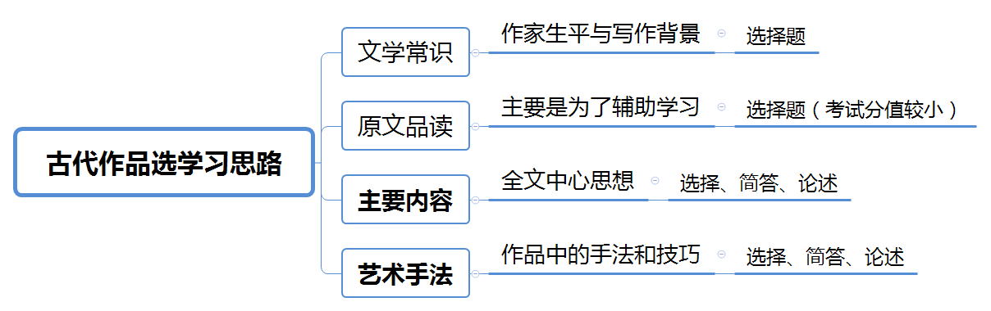
学习思路
作品选学习分为两大部分
文学常识
鉴赏作品

Slide 7
1.6.3欧阳修《梅圣俞诗集序）》【泛读】
1.7.3 梅圣俞诗集序
学习是一种信仰！ IN LEARING WE TRUST

Slide 8
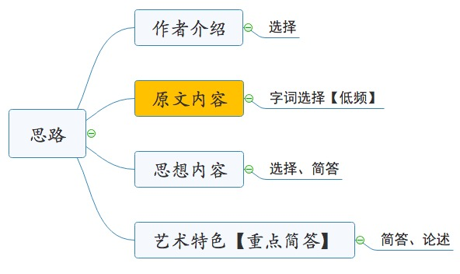
1.6.3《梅圣俞诗集序》·欧阳修 阅读理解❤️
1.7.3 梅圣俞诗集序
予闻世谓诗人少达而多穷，夫岂然哉？盖世所传诗者，多出于古穷人之辞也。凡士之蕴其所有，而不得施于世者，多喜自放于山巅水涯之外，见虫鱼草木风云鸟兽之状类，往往探其奇怪，内有忧思感愤之郁积，其兴于怨刺，以道羁臣寡妇之所叹，而写人情之难言。盖愈穷则愈工。然则非诗之能穷人，殆穷者而后工也。【阅读理解❤️】
补充：
①韩愈：“不平则鸣”。
②穷：困厄
单选

Slide 9
1.6.3《梅圣俞诗集序》·欧阳修 阅读理解❤️
1.7.3 梅圣俞诗集序
予友梅圣俞……年今五十，犹从辟书，为人之佐，郁其所蓄，不得奋见于事业。【穷】
其家宛陵，幼习于诗，自为童子，出语已惊其长老。既长，学乎六经仁义之说，其为文章，简古纯粹，不求苟说于世。世之人徒知其诗而已。然时无贤愚，语诗者必求之圣俞；圣俞亦自以其不得志者，乐于诗而发之，故其平生所作，于诗尤多。世既知之矣，而未有荐于上者。昔王文康公尝见而叹曰：“二百年无此作矣！”【工】
虽知之深，亦不果荐也。若使其幸得用于朝廷，作为雅、颂，以歌咏大宋之功德，荐之清庙，而追商、周、鲁颂之作者，岂不伟欤！奈何使其老不得志，而为穷者之诗，乃徒发于虫鱼物类，羁愁感叹之言。世徒喜其工，不知其穷之久而将老也！可不惜哉！【穷+工】
……
【删去两段】
……
庐陵欧阳修序。

Slide 10
真题练习
下列文章中，提出“穷而后工”诗学观的是（ ）
A:欧阳修《梅圣俞诗集序》
B:王安石《祭欧阳文忠公文》
C:苏洵《上欧阳内翰第一书》
D:苏轼《潮州韩文公庙碑》

Slide 11
真题练习
下列文章中，提出“穷而后工”诗学观的是（ ）
A:欧阳修《梅圣俞诗集序》
B:王安石《祭欧阳文忠公文》
C:苏洵《上欧阳内翰第一书》
D:苏轼《潮州韩文公庙碑》
答案：A

Slide 12
1.6.4欧阳修《秋声赋》【精读】
1.7.4 秋声赋
学习是一种信仰！ IN LEARING WE TRUST

Slide 13
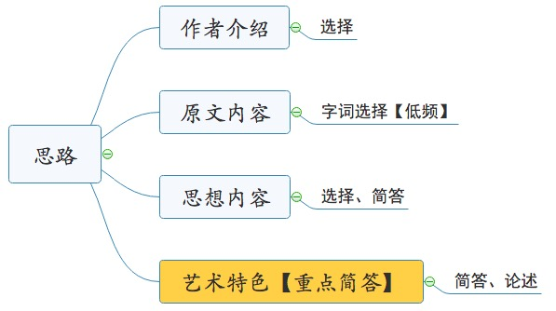
《秋声赋》从哪些方面来描摹秋声?
1.7.4 秋声赋
1.6.4《秋声赋》·欧阳修 文赋
简答

Slide 14
1.6.4《秋声赋》·欧阳修 文赋
1.7.4 秋声赋
单选
欧阳子方夜读书，闻有声自西南来者，悚然而听之，曰：“异哉！”初淅沥以萧飒，忽奔腾而砰湃，如波涛夜惊，风雨骤至。其触于物也，鏦鏦铮铮，金铁皆鸣；又如赴敌之兵，衔枚疾走，不闻号令，但闻人马之行声。予谓童子：“此何声也？汝出视之。”童子曰：“星月皎洁，明河在天，四无人声，声在树间。”
听觉
视觉
Notes:
三、这是一篇文赋。文赋在赋体上善于铺陈、以四言和六言句式为主、基本押韵的基础上，更加散文化，句式多参差，押韵也较自由，具有散文的气势。较早的文赋有唐代杜牧的《阿房宫赋》。《秋声赋》采用传统赋体常用的主客对话的结构方式，主是“欧阳子”，客是“童子”。在语言上，以散句为主，杂以骈偶、韵语，是宋代文赋的代表作之一。
如何知道是在树间？肯定是树在动啊

Slide 15
《秋声赋》从哪些方面来描摹秋声?
1.7.4 秋声赋
1.6.4《秋声赋》·欧阳修 文赋
简答
作者为突出秋威，从多方面描写秋声：
听觉：第一段中的风雨声、金属撞击声、人马行走声等，都能引起读者的听觉联想；
视觉：如童子外出探看一段，用树影晃动的视觉衬托“声在树间”的秋声，十分巧妙；

Slide 16
1.6.4《秋声赋》·欧阳修 文赋
1.7.4 秋声赋
单选
欧阳子方夜读书，闻有声自西南来者，悚然而听之，曰：“异哉！”初淅沥以萧飒，忽奔腾而砰湃，如波涛夜惊，风雨骤至。其触于物也，鏦鏦铮铮，金铁皆鸣；又如赴敌之兵，衔枚疾走，不闻号令，但闻人马之行声。予谓童子：“此何声也？汝出视之。”童子曰：“星月皎洁，明河在天，四无人声，声在树间。”
多种比喻手法
Notes:
三、这是一篇文赋。文赋在赋体上善于铺陈、以四言和六言句式为主、基本押韵的基础上，更加散文化，句式多参差，押韵也较自由，具有散文的气势。较早的文赋有唐代杜牧的《阿房宫赋》。《秋声赋》采用传统赋体常用的主客对话的结构方式，主是“欧阳子”，客是“童子”。在语言上，以散句为主，杂以骈偶、韵语，是宋代文赋的代表作之一。
如何知道是在树间？肯定是树在动啊

Slide 17
《秋声赋》从哪些方面来描摹秋声?
1.7.4 秋声赋
1.6.4《秋声赋》·欧阳修 文赋
简答
作者为突出秋威，从多方面描写秋声：
听觉：第一段中的风雨声、金属撞击声、人马行走声等，都能引起读者的听觉联想；
视觉：如童子外出探看一段，用树影晃动的视觉衬托“声在树间”的秋声，十分巧妙；
多种比喻手法：用明喻等手法反复形容秋声，生动形象；

Slide 18
1.6.4《秋声赋》·欧阳修 文赋
1.7.4 秋声赋
予曰：“噫嘻悲哉！此秋声也，胡为而来哉？
盖夫秋之为状也：其色惨淡，烟霏云敛；其容清明，天高日晶；其气栗冽，砭人肌骨；其意萧条，山川寂寥。
……
夫秋，刑官也，于时为阴；又兵象也，于行用金，是谓天地之义气，常以肃杀而为心。天之于物，春生秋实，故其在乐也，商声主西方之音……
……（后面略）
选择
描摹秋状，烘托秋声
Notes:
，它的色调暗淡、烟飞云收；它的形貌清新明净、天空高远、日色明亮；它的气候寒冷、刺人肌骨；它的意境寂寞冷落，没有生气、川流寂静、山林空旷。
【四季 春 夏 季夏 秋 冬 五声 角 徵 宫 商 羽 】【季夏，是夏季的最末一个月,即农历六月。与中医术语之长夏同。
“季夏”这一概念是战国时期的邹衍正式提出来的。邹衍以五行相生理论为基础，于一年四季（时）之中又增加了季夏而成为五时（季），完全是出于理论需要，为了与自然界五行之土相配类比推演而来，如此则进一步完善了“四（五）时教令”学说，为统治者一年之中每一个季节的行政指令作了具体安排。】
木：春天。木，始于寅（立春），旺于卯（春分至极），接地气于辰（清明）。
火：夏天。火，始于巳（立夏），旺于午（夏至至极），接地气于未（小暑）。
金：秋天。金，始于申（立秋），旺于酉（秋分至极），接地气于戌（寒露）。
水：冬天。水，始于亥（立冬），旺于子（冬至至极），接地气于丑（小寒）。
土：代表四季。土，旺于四季，四季之末月：辰、未、戌、丑，皆为土
春夏秋冬 东西南北

Slide 19
《秋声赋》从哪些方面来描摹秋声?
1.7.4 秋声赋
1.6.4《秋声赋》·欧阳修 文赋
简答
作者为突出秋威，从多方面描写秋声：
听觉：第一段中的风雨声、金属撞击声、人马行走声等，都能引起读者的听觉联想；
视觉：如童子外出探看一段，用树影晃动的视觉衬托“声在树间”的秋声，十分巧妙；
多种比喻手法：用明喻等手法反复形容秋声，生动形象；
描摹秋天形状：烘托秋声，如第二段选择烟云、天日、寒气、山川等景物，从色、容、气、意四个方面加以摹写，极力渲染秋气的肃杀寂寥，由此烘托秋声。

Slide 20
1.6.4《秋声赋》·欧阳修 文赋
1.7.4 秋声赋
予曰：“噫嘻悲哉！此秋声也，胡为而来哉？
盖夫秋之为状也：其色惨淡，烟霏云敛；其容清明，天高日晶；其气栗冽，砭人肌骨；其意萧条，山川寂寥。
……
选择
描摹秋状，烘托秋声
气色容意
Notes:
，它的色调暗淡、烟飞云收；它的形貌清新明净、天空高远、日色明亮；它的气候寒冷、刺人肌骨；它的意境寂寞冷落，没有生气、川流寂静、山林空旷。

Slide 21
1.6.4《秋声赋》·欧阳修 文赋
1.7.4 秋声赋
予曰：“噫嘻悲哉！此秋声也，胡为而来哉？
盖夫秋之为状也：其色惨淡，烟霏云敛；其容清明，天高日晶；其气栗冽，砭人肌骨；其意萧条，山川寂寥。
……
选择
描摹秋状，烘托秋声
气色容意
Notes:
，它的色调暗淡、烟飞云收；它的形貌清新明净、天空高远、日色明亮；它的气候寒冷、刺人肌骨；它的意境寂寞冷落，没有生气、川流寂静、山林空旷。

Slide 22
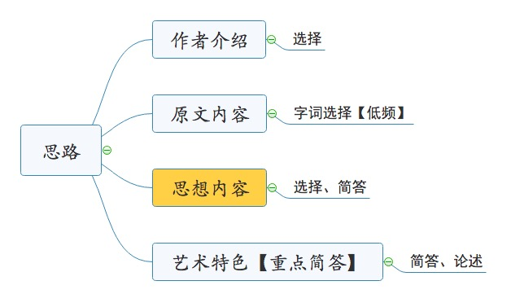
1.6.4《秋声赋》·欧阳修 文赋
1.7.4 秋声赋
“嗟乎！草木无情，有时飘零。人为动物，惟物之灵；百忧感其心，万事劳其形；有动于中，必摇其精。而况思其力之所不及，忧其智之所不能；宜其渥然丹者为槁木，黟然黑者为星星。奈何以非金石之质，欲与草木而争荣？念谁为之戕贼，亦何恨乎秋声！”
尽管仕途进入顺境，但多年的政治斗争使他看透宦海的险恶，产生了厌倦之情；加之开始步入老年，人生迟暮之感渐渐滋长，本文是是作者反思的结果。既追求超脱，也不免带有消极保守成分。

Slide 23
《秋声赋》从哪些方面来描摹秋声?
1.7.4 秋声赋
简答
作者为突出秋威，从多方面描写秋声：
听觉：第一段中的风雨声、金属撞击声、人马行走声等，都能引起读者的听觉联想；
视觉：如童子外出探看一段，用树影晃动的视觉衬托“声在树间”的秋声，十分巧妙；
描摹秋天形状：烘托秋声，如第二段选择烟云、天日、寒气、山川等景物，从色、容、气、意四个方面加以摹写，极力渲染秋气的肃杀寂寥，由此烘托秋声。
比喻：运用比喻的手法，反复形容秋声，十分生动形象。
助记：视比听状

Slide 24
1.7.5欧阳修《朋党论》【精读】
学习是一种信仰！ IN LEARING WE TRUST
Notes:
朋友
成党
皇帝喜欢吗？

Slide 25
1.7.5《朋党论》·欧阳修
宋仁宗时，范仲淹以“荐引朋党”罪名被贬，欧阳修等被牵连，朋党之争由是而起。庆据史书记载，庆历四年（1044），夏竦将杜衍、范仲淹、欧阳修等视为党人，进行攻击，于是欧阳修作《朋党论》上呈仁宗皇帝，进行辩护反击。

Slide 26
1.7.5《朋党论》·欧阳修
……君子与君子以同道为朋，小人与小人以同利为朋，此自然之理也。
开宗明义，提出“君子以同道为朋，小人与小人以同利为朋”观点。
Notes:
咱们是朋 但是咱们是君子之朋

Slide 27
1.7.5《朋党论》·欧阳修
然臣谓小人无朋，惟君子则有之。其故何哉？
小人所好者禄利也，所贪者财货也。……伪也。
君子则不然。所守者道义，所行者忠信，所惜者名节。……此君子之朋也。
故为人君者，但当退小人之伪朋，用君子之真朋，则天下治矣。
对比手法——“君子之朋”与“小人之朋”的本质区别，希望君王用君子之“真朋”，退小人之“伪朋”。

Slide 28
1.7.5《朋党论》·欧阳修
尧之时，小人共工……等四人为一朋，君子八元、八恺十六人为一朋。舜佐尧，退四凶小人之朋，而进元、恺君子之朋，尧之天下大治。
及舜自为天子，而皋、夔kuí、稷、契等二十二人并列于朝，更相称美，更相推让……而舜皆用之，天下亦大治。
《书》曰：“纣有臣亿万，惟亿万心；周有臣三千，惟一心。”……纣以亡国……周用以兴。
后汉献帝时，尽取天下名士囚禁之，目为党人。及黄巾贼起，汉室大乱，……已无救矣。唐之晚年，……及昭宗时，尽杀朝之名士……而唐遂亡矣。
正反两方面的史实证明，用君子之朋则天下兴，杀君子之朋则天下亡。
Notes:
汉灵帝不是汉献帝 作者写错了
黄巾军起义
昭宗 昭宣帝错误

Slide 29
1.7.5《朋党论》·欧阳修
……舜为聪明之圣者，以能辨君子与小人也。周武之世，……周用此以兴者，善人虽多而不厌也。
进一步证明，君王能否辨别君子小人，能否用君子之朋，关系国家命运。
嗟呼！兴亡治乱之迹，为人君者，可以鉴矣。
由古回今，表明作者写作意图。

Slide 30
1.7.5《朋党论》·欧阳修
重点考察点：艺术手法
1.对比论证
2.举例论证

Slide 31
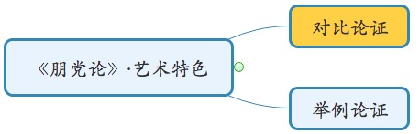
1.7.5《朋党论》欧阳修·对比手法
简答
文章成功地运用了对比的论证方法。
助记：朋党对比道理透彻=君子小人+君王态度

Slide 32
1.7.5《朋党论》欧阳修·对比手法
简答
文章成功地运用了对比的论证方法。
作者在阐述君子之朋与小人之朋的本质区别时，扣住道和利、真和伪进行对比论证；
在论及君王的态度时，从辨和不辨、用和退、国家兴和亡等方面分析利弊得失，将道理说得十分透彻。
助记：朋党对比道理透彻=君子小人+君王态度

Slide 33
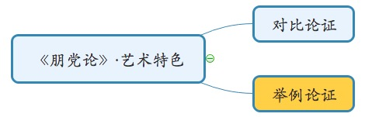
1.7.5《朋党论》欧阳修·举例论证
简答
文章列举大量史实来证明观点，
无论是尧时四凶和八元八恺，还是商纣王、周武王的故事，以至东汉、晚唐昭宣帝的故事，
都从正反两面阐明用君子之朋使国兴、杀君子之朋使国亡的道理。

Slide 34
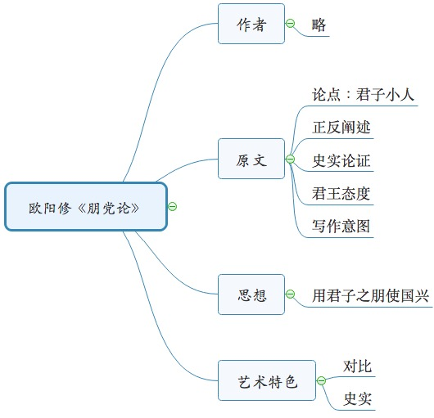

Slide 35
真题练习
欧阳修《朋党论》及黄巾贼起，汉室大乱，后方悔悟，尽解党人而释之，然已无救矣。”这一史实见于（ ）
A:《汉书》
B:《后汉书》
C:《新五代史》
D:《新唐书》

Slide 36
真题练习
欧阳修《朋党论》及黄巾贼起，汉室大乱，后方悔悟，尽解党人而释之，然已无救矣。”这一史实见于（ ）
A:《汉书》
B:《后汉书》
C:《新五代史》
D:《新唐书》
答案：B

Slide 37
1.8苏洵《上欧阳内翰第一书》

Slide 38
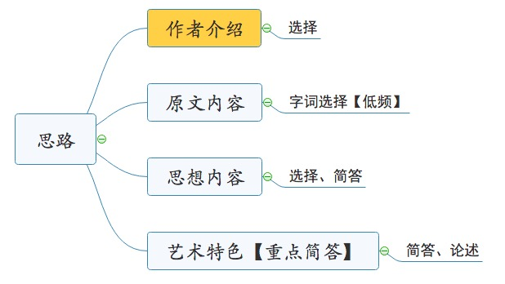
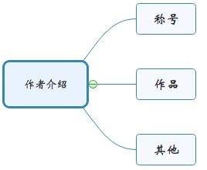
1.8.0苏洵
苏洵 ，字明允，号老泉。
著有《嘉佑集》。
其文简劲老辣，雄奇俊伟，以策论见长，有战国纵横家风采。
单选
Notes:
见长 常见
，为欧阳修所赞赏，荐之朝廷。
北宋大散文家苏洵的两个孩子苏轼和苏辙自小十分顽皮，在多次说服教育不见成效的情况下，苏洵决定改变教育方法。从此，每当孩子玩耍时，他就有意躲在角落里读书，孩子一来，便故意将书“藏”起来。苏轼和苏辙好生奇怪，以为父亲一定瞒着他们看什么好书。两人出于强烈的好奇心，趁父亲不在家时，把书“偷”出并认真地读起来，从此逐渐养成读书的习惯，切切实实感受到了读书的无穷乐趣，终成一代名家。
苏洵的故事—焚稿奋发有为
苏洵是北宋著名的散文家，他和他的两个儿（苏拭、苏辙）都以文采著名，被后人合称为宋代“三苏”。
苏洵在27岁那年的一天，正像往常一样随手翻书阅览，无意中发现一篇关于古人爱惜时间、刻苦攻读的故事。他认真地读了一遍，感到这故事很生动，又读了一遍，更加感到有意义，于是他反复读了好几遍，每读一遍，就有一次收获。他觉得这故事好像是专为自己写的，不由得心中发出感叹：“时光无情地飞逝，自己已经快到而立之年了，虽然写过一些文章，却都是些平庸之作，没有什么大的建树。”他想：现在不努力，还要等到什么时候啊!从这时起，苏询又开始发愤苦读。经过一年多的时间，他觉得自己在学习上有了长进，就急急忙忙地参加录取秀才和进士的两场考试，但两次考试都落了榜。这件事对他的打击很大，不过，他没有灰心丧气，决心重新振作起来。但他没有理出头绪，不知从哪儿做起。
有一天，苏洵在书房里整理他以前写的书稿时，发现了自己的不足，因为连自己也感到不满意，又怎能让它们在世上流传呢?于是他将这数百篇书稿统统抱出屋去，放在一个空地上，点上一把火，化为灰烬。他之所以这样做，正是为了坚定从头做起的决心。焚稿后，他如同放下一个沉重的包袱，更加轻松愉快地刻苦学习了。苏询有时在家闭门苦读，有时奔走四方，求师访友，一年到头忙个不停，以致后来他两个儿子的学习要靠他妻子教导。

Slide 39
1.8.1苏洵《上欧阳内翰第一书》【泛读】
学习是一种信仰！ IN LEARING WE TRUST

Slide 40
1.8.1苏洵《上欧阳内翰第一书》
【太长不看版】内翰【欧阳修】执事【敬称】：洵布衣穷居，尝窃有叹。以为天下之人，不能皆贤，不能皆不肖。……【此处省去N多字】
Notes:
人话：天下才子那么多，我觉得我不行，所以先修身养性。天下贤人君子有：范仲淹、富弼、余靖、蔡襄、尹洙和您。但是各人都遭受变故，于是更加坚定了等待的心。

Slide 41
1.8.1苏洵《上欧阳内翰第一书》
【太长不看版】 ……【此处省去N多字】独执事在朝廷间，而其位差不甚贵，可以叫呼扳援而闻之以言。……【此处省去N多字】
Notes:
人话：这六人中，过世的过世，位置高的高，远的远，只有您，是依旧健康，不是高不可攀，且非遥不可及。

Slide 42
1.8.1苏洵《上欧阳内翰第一书》
【太长不看版】 ……孟子之文，语约而意尽，……。韩子之文，如长江大河，……。执事之文，纡yū余委备，往复百折，……此三者，皆断然自为一家之文也…………【此处省去N多字】
Notes:
人话：孟子的文章——好！韩愈的文章——好！您的文章——好！而且您的文章自成一家，不能更棒！别人说我夸您只不过为了让您喜欢，但是我干不出这样的事儿，我夸您是因为出自真心，因为懂您，同时也想让您懂我~~~

Slide 43
1.8.1苏洵《上欧阳内翰第一书》
【太长不看版】……。年既已晚，而又不遂刻意厉行，……【此处省去N多字】
注：“刻意厉行”出自《庄子》-努力
单选
Notes:
大意：我读书的过程也是很曲折了，慢慢有进步，某一次我还把过去的文章都烧了，重新开始。我觉得我现在写得挺好了，最近写了《洪范论》《史论》等一共七篇，执事您看看，究竟写得怎样？

Slide 44
1.8.1苏洵《上欧阳内翰第一书》
《上欧阳内翰第一书》——文艺评论。
注：本文是作者闭门苦读十载，再游汴京时写给欧阳修的求见信。 信中赞美欧阳修的文章，表达对他的仰慕之情，希望得到欧阳修的举荐。
单选
单选

Slide 45
1.8.1苏洵《上欧阳内翰第一书》
文章结构：【了解】
引出欧阳修——评论孟子、韩愈的文章，赞美欧文——进行自我介绍
语言风格：【了解】
生动形象，具有高度概括力。

Slide 46
真题练习
下列作品属于文艺评论的是（ ）
A:《朋党论》
B:《上欧阳内翰第一书》
C:《战国策目录》序
D:《祭欧阳文忠公文》

Slide 47
真题练习
下列作品属于文艺评论的是（ ）
A:《朋党论》
B:《上欧阳内翰第一书》
C:《战国策目录》序
D:《祭欧阳文忠公文》
答案：B

Slide 48
曾巩
《<战国策目录>序》

Slide 49
1.9.0曾巩
单选
1.曾巩，学者称南丰先生，
2. 著有《元丰类稿》、《墨池记》。
3.是欧阳修领导的北宋诗文革新运动积极支持者。
Notes:
2、曾整理《战国策》《说苑》《新序》《李太白集》等古籍图书。 3、古文风格近欧阳修，雍容平易，为“唐宋八大家”之一。
曾巩是欧阳修的学生
《墨池记》是北宋文学家曾巩创作的一篇散文。此文从传说中王羲之墨池遗迹入笔，巧妙机智地借题发挥，撇下“墨池”之真假不着一言，而是重点论及王羲之本人，说明王羲之的成功取决于其后天的不懈努力，顺理成章的强调了学习的重要性。全文通过记叙、议论的交替出现，显示出不断起伏的层层波澜，突出主题， 实为一篇文情并茂而又议论风生、结构谨严而又笔法活脱的优秀作品。
元丰是年号

Slide 50
1.9.1曾巩《<战国策目录>序》【泛读】
学习是一种信仰！ IN LEARING WE TRUST

Slide 51
1.9.1曾巩 《战国策目录》序
刘向所定《战国策》三十三篇，《崇文总目》称十一篇者，阙，臣访之士大夫家，始尽得其书，正其误谬而疑其不可考者，然后《战国策》三十三篇复完。
Notes:
人话：刘向整理的《战国策》有缺，我该补的补，该改的改，已经棒棒的啦~~~~

Slide 52
1.9.1曾巩 《战国策目录》序
叙曰：向叙此书，言周之先，明教化，修法度，所以大治。及其后，谋诈用，而仁义之路塞，所以大乱。其说既美矣。卒以谓此书战国之谋士度时君之所能行，不得不然。则可谓惑于流俗，而不笃于自信者也。
夫孔孟之时，去周之初已数百岁，其旧法已亡，旧俗已熄久矣。二子乃独明先王之道，以谓不可改者，岂将强天下之主后世之所不可为哉？亦将因其所遇之时，所遭之变，而为当世之法，使不失乎先王之意而已。二帝、三王之治，其变固殊，其法固异，而其为国家天下之意，本末先后，未尝不同也。二子之道，如是而已。盖法者，所以适变也，不必尽同﹔道者所以立本也，不可不一，此理之不易者也。故二子者守此，岂好为异论哉？能勿苟而已矣，可谓不惑于流俗，而笃于自信者也。
人话：刘向原本说谋士们研究欺诈之术使得天下大乱，本来挺对的。但是后来又说这是当时君王们的要求，谋士们不得不为，这就有点不ok了。你看人家你看看人家孔子孟子，那会儿天下也不咋的，但是他们就能坚持仁义不变更呢！

Slide 53
1.9.1曾巩 《战国策目录》序
战国之游士则不然，不知道之可信，而乐于说之易合。其设心注意，偷为一切之计而已。故论诈之便而讳其败，言战之善而蔽其患，其相率而为之者，莫不有利焉，而不胜其害也；有得焉，而不胜其失也。卒至苏秦、商鞅、孙膑、吴起、李斯之徒以亡其身，而诸侯及秦用之者亦灭其国，其为世之大祸明矣，而俗犹莫之寤也。惟先王之道，因时适变，为法不同，而考之无疵，用之无弊，故古之圣贤，未有以此而易彼也。
人话：那些个谋士们反正报喜不报忧，完全不提欺诈和战争的坏处，导致国家灭亡，天下大乱。但是世上的人居然不知道，简直了。所以还是要简直正确的王道，适当适应时代才可以呀~

Slide 54
1.9.1曾巩 《战国策目录》序
或曰：“邪说之害正也，宜放而绝之，则此书之不泯其可乎？”对曰：“君子之禁邪说也，固将明其说于天下，使当世之人皆知其说之不可从，然后以禁，则齐﹔使后世之人皆知其说之不可为，然后以戒，则明，岂必灭其籍哉？放而绝之，莫善于是。是以孟子之书，有为神农之言者，有为墨子之言者，皆著而非之。至于此书之作，则上继春秋，下至楚汉之起，二百四十五年之间，载其行事，固不可得而废也。”
人话：有人说，你说它不对，禁了不就完了？这不对，应该出版并告诉大家这是不对的。
此书有高诱（东汉人）注者二十一篇，或曰三十二篇，《崇文总目》存者八篇，今存者十篇云。
单选
人话：这书还有注本呢~~东汉高诱做的，可棒了，这里考单选喔~~

Slide 55
1.9.1曾巩 《战国策目录》序
思想内容：
单选
本文属于呈给皇帝的目录序，实际是一篇议论文。从正统的儒家思想出发，批判了刘向为战国游士好用谋诈做辩护的观点。

Slide 56
1.9.1曾巩 《战国策目录》序
艺术特点：[了解]
手法上：多用设问和反诘。

Slide 57
1.10王安石
1.《明妃曲》
2.《桂枝香（登临送目）》必背☆☆☆
3.《祭欧阳文忠公文》

Slide 58
1.10.0王安石
单选
1.王安石，号半山，人称王荆公，又称王文公
2. 著有《临川先生文集》
3.今江西人， 任宰相后，大力推行新法。
Notes:
王安石变法 以图富国强兵 遭受旧党反对 而后退居
“经天纬地曰文”意思是有经天纬地之才 德高望重者谥为文。像周文王 汉文帝 隋文帝 晋文帝 明文帝（朱棣） 等都是以治理天下而著称所以被谥或追为“文”。
临川人 而且是江西人

Slide 59
真题练习
人称王荆公的是（ ）
A:王维
B:王安石
C:王昌龄
D:王粲

Slide 60
真题练习
人称王荆公的是（ ）
A:王维
B:王安石
C:王昌龄
D:王粲
答案：B

Slide 61
1.10.1王安石《明妃曲》【泛读】
学习是一种信仰！ IN LEARING WE TRUST

Slide 62
1.10.1王安石《明妃曲》
明妃曲
明妃初出汉宫时，泪湿春风鬓脚垂。
低徊顾影无颜色，尚得君王不自持。
归来却怪丹青手，入眼平生几曾有。
意态由来画不成，当时枉杀毛延寿。
一去心知更不归，可怜着尽汉宫衣。
寄声欲问塞南事，只有年年鸿雁飞。
家人万里传消息，好在毡城莫相忆。
君不见咫尺长门闭阿娇，人生失意无南北。
单选
1. 明妃：即王昭君。
这段史事可参见《后汉书·南匈奴传》。
2. 君王：指汉元帝刘奭shì 。
3. 鸿雁飞：用《汉书·苏武传》典故，希望鸿雁替自己传送书信。
4. 长门闭阿娇：陈阿娇是汉武帝姑母之女，后来成为汉武帝皇后。失宠被封锁在长门宮。
Notes:
《后汉书》是一部记载东汉历史的纪传体史书，由中国南朝宋时期的历史学家范晔编撰。【范晔真的非常欣赏昭君 当时文学故事 《西京杂记》作者葛洪等人都借昭君这个酒杯,浇个人块垒,范晔对此岂能无动于衷? 】《西京杂记》、《琴操》、《明君辞》王昭君西汉人
明妃当时初起程出行离别汉宫时，泪湿桃花春风面鬓脚微微亦低垂。
难过的花容失色，还让我君王的感情都难以控制。
离别归来却怪罪丹青画图手，美貌如此在眼中平生实未曾见有。
天仙意态由自生画笔难以描摹成，当时冤枉杀死画工毛延寿。
从此一离去心知再不能回归，可怜还不能穿尽汉朝皇城之宫衣。
万里寄语欲相问塞南遥远家乡事，只有年年日日里眼望鸿雁往南飞。
家人虽然在万里传来亲人之消息，好好安心在毡城不要常将家相忆【匈奴人住的帐篷】。
您还不曾见近在咫尺长门里幽幽阿娇被锁闭，人生如果要失意无分天南和地北。
内容结构：
三个层次
1、第一层是首八句，写昭君出宫的外在形象。
2、第二层是接下来六句，表现出塞后的心理活动，重点描写昭君的思念故国之情。
3、第三层是最后两句，揭示悲剧主题，
抒发作者的悲悯之情。
后人称为明妃。汉元帝时，匈奴单于呼韩邪单于

Slide 63
1.10.1王安石《明妃曲》
思想内容：
单选
这是一首咏史诗，由王昭君推想到历朝宫中女子寂寞凄凉的共同命运，
通过一个特定的历史人物和事件，揭示了更为深刻隽永的人生悲剧主题。
抒发作者的悲悯之情。

Slide 64
1.10.1王安石《明妃曲》
艺术特色：【了解】
王昭君的美貌+内心活动（身世之悲+爱国思乡）
——可悲可怜+可贵可敬。

Slide 65
真题练习
《明妃曲》的史事，主要见之于（ ）
A:《后汉书》
B:《汉书》
C:《新五代史》
D:《新唐书》

Slide 66
真题练习
《明妃曲》的史事，主要见之于（ ）
A:《后汉书》
B:《汉书》
C:《新五代史》
D:《新唐书》
答案：A

Slide 67
真题练习
王安石《明妃曲》：“低徊顾影无颜色，尚得君王不自持”，此处“君王”是指（ ）
A:汉武帝
B:汉文帝
C:汉献帝
D:汉元帝

Slide 68
真题练习
王安石《明妃曲》：“低徊顾影无颜色，尚得君王不自持”，此处“君王”是指（ ）
A:汉武帝
B:汉文帝
C:汉献帝
D:汉元帝
答案：D

Slide 69
1.10.2王安石《桂枝香（金陵怀古）》
【精读+必背】
1.10.2 桂枝香（登临送目）
学习是一种信仰！ IN LEARING WE TRUST

Slide 70
1.10.2 桂枝香（登临送目）
11.10.2王安石《桂枝香（金陵怀古）》
桂枝香 金陵怀古
登临送目，正故国晚秋，天气初肃。千里澄江似练，翠峰如簇。征帆去棹zhào残阳里，背西风，酒旗斜矗。彩舟云淡，星河鹭起，画图难足。
念往昔、繁华竞逐，叹门外楼头，悲恨相续。千古凭高，对此漫嗟荣辱。六朝旧事随流水，但寒烟衰草凝绿。至今商女，时时犹唱，《后庭》遗曲。
选择
千里句：南朝齐 谢朓《晚登三山还望京邑》诗：“澄江静如练。”澄江：长江。
2.门外楼头：指六朝陈被隋灭亡的历史悲剧。杜牧《台城曲》诗：“门外韩擒虎，楼头张丽华。”
3. 至今三句：杜牧《泊秦淮》：商女不知亡国恨，隔江犹唱《后庭花》。【警醒当世】《后庭》：即《玉树后庭花》，陈后主所作，后人认为是亡国之音。
Notes:
东吴、东晋、南朝宋、齐、梁、陈、南唐、明朝、太平天国以及中华民国先后定都南京 十朝古都
译文：我登上城楼放眼远望，故都金陵正是深秋，天气已变得飒爽清凉。千里澄江宛如一条白练，青翠山峰像箭簇耸立前方。帆船在夕阳往来穿梭，西风起处，斜插的酒旗在小街飘扬。画船如在淡云中浮游，白鹭好像在银河里飞舞，丹青妙笔也难描画这壮美风光。
遥想当年，故都金陵何等繁盛堂皇。可叹在朱雀门外结绮阁楼，六朝君主一个个地相继败亡。自古多少人在此登高怀古，无不对历代荣辱喟叹感伤。六朝旧事已随流水消逝，剩下的只有寒烟惨淡、绿草衰黄。时至今日，商女们时时地还把《后庭花》遗曲吟唱。

Slide 71
1.10.2 桂枝香（登临送目）
11.10.2王安石《桂枝香（金陵怀古）》
这是一首金陵怀古绝唱【怀古词】。
以六朝盛衰为抒情背景，通过对六朝君主追逐繁华、相继上演一出出荒淫误国悲剧的历史沉思，针砭时事，警诫当朝吸取历史教训。

Slide 72
1.10.2 桂枝香（登临送目）
11.10.2王安石《桂枝香（金陵怀古）》
桂枝香 金陵怀古
登临送目，正故国晚秋，天气初肃。千里澄江似练，翠峰如簇。征帆去棹zhào残阳里，背西风，酒旗斜矗。彩舟云淡，星河鹭起，画图难足。
念往昔、繁华竞逐，叹门外楼头，悲恨相续。千古凭高，对此漫嗟荣辱。六朝旧事随流水，但寒烟衰草凝绿。至今商女，时时犹唱，《后庭》遗曲。
内容层次：
【总】上片写景、下片怀古。
1.上片写登临远眺所见之景。
景物具有鲜明的形象和色彩。
2.下片“念往昔”转入怀古。
写出凭吊之情，化景物为情思。
3.结末以杜牧名句收束，暗寓警醒当世之意。
Notes:
【总】上片写景、下片怀古。
1.上片写登临远眺所见之景。
以“登临送目”领起，视野高远，“故国”点登临地点，“晚秋”点登临时节。
下面将秋日暮景层层写来，澄江、翠峰、征帆、残阳、彩舟、白鹭等景物具有鲜明的形象和色彩。
2.下片“念往昔”转入怀古。
感叹“六朝旧事”，抒写“悲恨”、“荣辱”之叹。
又以“寒烟衰草凝绿”的秋日景物写出凭吊之情，化景物为情思。
3.结末以杜牧名句收束，暗寓警醒当世之意。

Slide 73
1.10.2 桂枝香（登临送目）
11.10.2王安石《桂枝香（金陵怀古）》
艺术特色：【了解】
1.意境：阔大，内涵丰富。
2.句法：多处借用前人诗句，自然融入本篇意境。
3.角度:写景上注意视角和层次的转换变化,灵活多变。

Slide 74
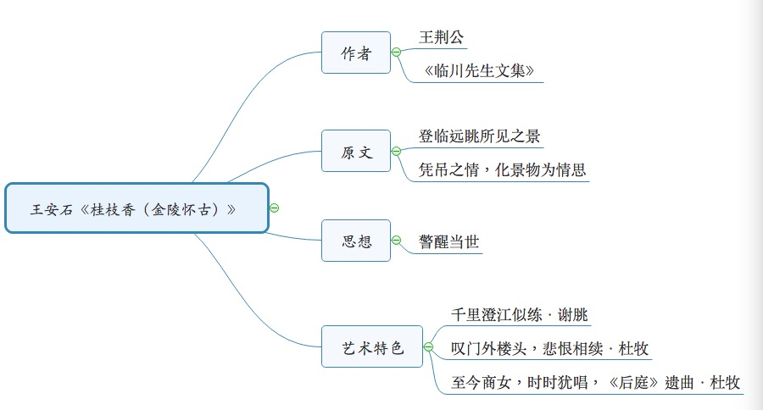
1.10.2 桂枝香（登临送目）

Slide 75
真题练习
王安石的《桂枝香•金陵怀古》最后一句“至今商女，时时犹唱，后庭遗曲”，用的是（ ）
A:杜牧的《泊秦淮》
B:柳永的《雨霖铃》
C:苏轼的《赤壁赋》
D:晏几道的《临江仙》【梦后楼台高锁】

Slide 76
真题练习
王安石的《桂枝香•金陵怀古》最后一句“至今商女，时时犹唱，后庭遗曲”，用的是（ ）
A:杜牧的《泊秦淮》
B:柳永的《雨霖铃》
C:苏轼的《赤壁赋》
D:晏几道的《临江仙》【梦后楼台高锁】
答案：A

Slide 77
真题练习
下列王安石《桂枝香》词句中寓有警世伤时之意的是（ ）
A:叹门外楼头，悲恨相续
B:千古凭高，对此漫嗟荣辱
C:六朝旧事随流水，但寒烟衰草凝绿
D:至今商女，时时犹唱，《后庭》遗曲

Slide 78
真题练习
下列王安石《桂枝香》词句中寓有警世伤时之意的是（ ）
A:叹门外楼头，悲恨相续
B:千古凭高，对此漫嗟荣辱
C:六朝旧事随流水，但寒烟衰草凝绿
D:至今商女，时时犹唱，《后庭》遗曲
答案：D

Slide 79
真题练习
下列王安石《桂枝香》词句中点化前人诗句入词的有（ ）
A:千里澄江似练，翠峰如簇
B:叹门外楼头，悲恨相续
C:千古凭高，对此漫嗟荣辱
D:六朝旧事随流水，但寒烟衰草凝绿
E:至今商女，时时犹唱，《后庭》遗曲

Slide 80
真题练习
下列王安石《桂枝香》词句中点化前人诗句入词的有（ ）
A:千里澄江似练，翠峰如簇
B:叹门外楼头，悲恨相续
C:千古凭高，对此漫嗟荣辱
D:六朝旧事随流水，但寒烟衰草凝绿
E:至今商女，时时犹唱，《后庭》遗曲
答案：ABE

Slide 81
1.10.3王安石《祭欧阳文忠公文》【精读】
学习是一种信仰！ IN LEARING WE TRUST

Slide 82
1.10.3王安石《祭欧阳文忠公文》·祭文
单选
夫事有人力之可致，犹不可期，况乎天理之溟漠【渺茫】，又安可得而推！惟公生有闻于当时，死有传于后世，苟能如此足矣，而亦又何悲！
单选
第一段对欧阳修去世表达悼念之情。
如公器质之深厚，知识之高远，而辅学术之精微，故充于文章，见于议论，豪健俊伟，怪巧瑰琦。其积于中者，浩如江河之停蓄；其发于外者，烂如日月之光辉。其清音幽韵，凄如飘风急雨之骤至；其雄辞闳辩，快如轻车骏马之奔驰。世之学者，无问识与不识，而读其文，则其人可知。
第二段称颂欧阳修的文学成就。
Notes:
渺茫：难以预料
人的力量能够做到的事情，还不一定成功，何况天理渺茫不可捉摸，又怎么能把它推测知晓呢！先生生时，闻名于当代；先生死后，有著述流传后世。有这样的成就已经可以了，我们还有什么可悲切的呢！
先生具有深厚的气质，高远的见识，加以精微的学术功力，因此作为文章，发为议论，豪放、强劲，英俊、奇伟，神奇、巧妙、灿烂、美好。在心胸中的才力，浩大有如江水的积储；发为文章，明亮有如日月的光辉。那清亮幽雅的韵调，凄凄切切如急雨飘风的突然来到；雄伟宏广的文辞，明快敏捷如轻车骏马的奔驰。世上的学者，不问他是否熟识先生，只要读到他的著作，就能知道他的为人。

Slide 83
1.10.3王安石《祭欧阳文忠公文》·祭文
单选
呜呼！自公仕宦四十年，上下往复，感世路之崎岖；虽屯邅zhūn zhān困踬zhì，窜斥流离，而终不可掩者，以其公议之是非。既压复起，遂显于世；果敢之气，刚正之节，至晚而不衰。方仁宗皇帝临朝之末年，顾念后事，谓如公者，可寄以社稷之安危；及夫发谋决策，从容指顾，立定大计，谓千载而一时。功名成就，不居而去，其出处进退，又庶乎英魄灵气，不随异物腐散，而长在乎箕山之侧与颖水之湄。
第三段称颂欧阳修的政治成就。
屯zhūn邅zhān：处境困难。《周易》：“屯如邅如。”屯：困难。邅：徘徊不进。困踬zhì：受到挫折。
据说唐尧时许由曾隐居在箕山（河南）和颖水（安徽阜阳），欧阳修晚年退居到颖州。
Notes:
唉！先生做官四十年来，升升降降，调出调进，使人感到这世上道路的崎岖不平。虽然处境艰难困苦，到边远州郡流放，但到底不会埋没无闻，因为是是非非，自有公论。既经压抑，再又起用，就名闻全国。先生果敢刚正的气节，到老年还是保持不衰。
当仁宗皇帝在朝的最后几年，考虑到他身后的事情，曾经说过，象先生这样的人才，可以把国家的前途委托。后来确定方针，从容行动，当机立断，辅助今上即位，真可说是千载难逢的大事一朝决定。功成名就，不自居有功而请求退职，从出任官职，到居家隐处，这样的精神，想决不会随着躯体消灭，而长留在箕山之旁与颍水之滨。

Slide 84
1.10.3王安石《祭欧阳文忠公文》·祭文
单选
然天下之无贤不肖，且犹为涕泣而歔欷。而况朝士大夫，平昔游从，又予心之所向慕而瞻依！
呜呼！盛衰兴废之理，自古如此，而临风想望，不能忘情者，念公之不可复见，而其谁与归 ！
第四段抒发天下人和作者本人对欧阳修的仰慕之情。
Notes:
现今全国上下的人士，都在为先生的逝去而哭泣哽咽，何况我是同朝的士大夫，长期交游往来，失去的并且又是我向来仰慕而亲近的人呢！
啊！事物兴盛衰废的规律，自古以来就是如此，而伫立风中怀念，情感上不能忘却，就是因为想到从此不能再见到先生，今后将宗仰谁呢 [2] ？

Slide 85
1.10.3王安石《祭欧阳文忠公文》·祭文
单选
思想内容：
这篇祭文 赞颂了欧阳修的政治和文学成就，对其一生作了崇高的评价，表达了深切真挚的悼念之情。【其中对欧阳修面对挫折时表现的气节，也有自我期许。】

Slide 86
真题练习
王安石《祭欧阳文忠公文》：“况乎天理之溟漠”，“溟漠”的意思是（ ）
A:冷漠
B:渺茫
C:黑暗
D:深奥

Slide 87
真题练习
王安石《祭欧阳文忠公文》：“况乎天理之溟漠”，“溟漠”的意思是（ ）
A:冷漠
B:渺茫
C:黑暗
D:深奥
答案：B

Slide 88
晏幾道《临江仙》

Slide 89
1.11.0晏幾道
单选
1.晏幾道，字叔原，号小山。
2. 著有《小山词》。
3.词多感伤之作，工于言情，风格接近花间词。
Notes:
花间词继承了温庭筠词作中偏重闺中之情、柔弱之伤、过分雕琢的“柔
晏殊第七子，后期退职家居，生活困顿，但不肯依傍权贵。

Slide 90
真题练习
下列词人中，词作风格接近于《花间集》的是（ ）
A:张先
B:晏幾道
C:姜夔
D:贺铸

Slide 91
真题练习
下列词人中，词作风格接近于《花间集》的是（ ）
A:张先
B:晏幾道
C:姜夔
D:贺铸
答案：B

Slide 92
1.11.1晏幾道《临江仙》【泛读】
学习是一种信仰！ IN LEARING WE TRUST

Slide 93
1.11.1晏幾道《临江仙》
临江仙
梦后楼台高锁，酒醒帘幕低垂。去年春恨却来时，落花人独立，微雨燕双飞。
记得小蘋初见，两重心字罗衣。琵琶弦上说相思，当时明月在，曾照彩云归。
1.词的上片写春恨。 2.词的下片写相思。
这首词据说是为追忆年轻歌女小蘋而作。作者通过追忆与钟情女子的欢娱生活，传达出自己苦恋不忘的凄凉之感，同时也蕴含着对人世间美好事物一去不返的怅惘。
单选
Notes:
1、词的上片写春恨。首两向写眼前居处环境的冷落寂寥，暗示自己今日日的孤独难耐。“去年春恨却来时”转入追忆往事。
2、词的下片写相思。“记得小蘋初见”是明写小蘋的关键句，
作者写初见时的强烈印象，一是穿着，二是技艺，这贴合歌女身份，
“两重心字”和“说相思”则暗示两人是一见钟情，倾心相爱。

Slide 94
1.11.1晏幾道《临江仙》
临江仙
梦后楼台高锁，酒醒帘幕低垂。去年春恨却来时，落花人独立，微雨燕双飞。
记得小蘋初见，两重心字罗衣。琵琶弦上说相思，当时明月在，曾照彩云归。
1.. 落花两句：袭用五代翁宏《春残》诗。
2. 曾照句：李白《宫中行乐词》：“只愁歌舞散，化作彩云飞。”这里化用其意。
彩云：比人喻小蘋。
单选
Notes:
译文： 深夜梦回楼台朱门紧锁，宿酒醒后帘幕重重低垂。去年的春恨涌上心头时，人在落花纷扬中幽幽独立，燕子在微风细雨中双双翱飞。
记得与小蘋初次相见，她穿着绣着心字的罗衣。琵琶轻弹委委倾诉相思。当时明月如今犹在，曾照着她彩云般的身影回归。

Slide 95
真题练习
下列词句中，用了五代翁宏《春残》诗的句子是
A:酒醒帘幕低垂
B:两重心字罗衣
C:微雨燕双飞
D:曾照彩云归

Slide 96
真题练习
下列词句中，用了五代翁宏《春残》诗的句子是
A:酒醒帘幕低垂
B:两重心字罗衣
C:微雨燕双飞
D:曾照彩云归
答案：C

Slide 97
真题练习
晏幾道《临江仙》“落花人独立，微雨燕双飞”两句袭用翁宏的诗句，翁宏是（ ）
A:唐代诗人
B:汉代诗人
C:五代诗人
D:魏晋诗人

Slide 98
真题练习
晏幾道《临江仙》“落花人独立，微雨燕双飞”两句袭用翁宏的诗句，翁宏是（ ）
A:唐代诗人
B:汉代诗人
C:五代诗人
D:魏晋诗人
答案：C

Slide 99
1.12.0苏轼
1.苏轼，字子瞻，号东坡居士，苏洵长子。
开后世豪放派先路。
2.著有《东坡七集》、《东坡乐府》。
3.“乌台诗案”
单选

Slide 100
1.12.1苏轼《荔枝叹》【精读】
学习是一种信仰！ IN LEARING WE TRUST

Slide 101
1.12.1《荔枝叹》·苏轼
荔枝叹
【十里一置飞尘灰，五里一堠hòu兵火催。颠坑仆谷相枕藉，知是荔枝龙眼来。
飞车跨山鹘hú横海，风枝露叶如新采。宫中美人一破颜，惊尘溅血流千载。】
【永元荔枝来交州，天宝岁贡取之涪。至今欲食林甫肉，无人举觞酹伯游。
我愿天公怜赤子，莫生尤物为疮痏 。雨顺风调百谷登，民不饥寒为上瑞。】
【君不见武夷溪边粟粒芽，前丁后蔡相笼加。争新买宠各出意，今年斗品充官茶。
吾君所乏岂此物，致养口体何陋耶？洛阳相君忠孝家，可怜亦进姚黄花。】
这是一首七言古诗，诗意共分三层：
首“十里一置”八句为第一层，写汉唐时期传送荔枝的紧急情景；
次“永元荔枝”八句为第二层，写送荔枝给人民造成的巨大灾难；
最后八句为第三层，由进贡荔枝联想到当世进贡各种名产的弊政。
Notes:
五里路、十里路设一驿站，运送荔枝的马匹，扬起满天灰尘，急如星火；路旁坑谷中摔死的人交杂重叠，百姓都知道，这是荔枝龙眼经过。飞快的车儿越过了重重高山，似隼鸟疾飞过海；到长安时，青枝绿叶，仿佛刚从树上摘采。宫中美人高兴地咧嘴一笑，那扬起的尘土，那飞溅的鲜血，千载后仍令人难以忘怀。永元年的荔枝来自交州，天宝年的荔枝来自涪州，人们到今天还恨不得生吃李林甫的肉，有谁把酒去祭奠唐伯游？我只希望天公可怜可怜小百姓，不要生这样的尤物，成为人民的祸害。只愿风调雨顺百谷丰收，人民免受饥寒就是最好的祥瑞。
译文：你没见到武夷溪边名茶粟粒芽，前有丁谓，后有蔡襄，装笼加封进贡给官家？争新买宠各出巧意，弄得今年斗品也成了贡茶。我们的君主难道缺少这些东西？只知满足皇上口体欲望，是多么卑鄙恶劣！可惜洛阳留守钱惟演是忠孝世家，也为邀宠进贡牡丹花！

Slide 102
1.12.1《荔枝叹》·苏轼
荔枝叹
【十里一置飞尘灰，五里一堠hòu兵火催。颠坑仆谷相枕藉，知是荔枝龙眼来。
飞车跨山鹘hú横海，风枝露叶如新采。宫中美人一破颜，惊尘溅血流千载。】
【永元荔枝来交州，天宝岁贡取之涪。至今欲食林甫肉，无人举觞酹伯游。
我愿天公怜赤子，莫生尤物为疮痏 。雨顺风调百谷登，民不饥寒为上瑞。】
【君不见武夷溪边粟粒芽，前丁后蔡相笼加。争新买宠各出意，今年斗品充官茶。
吾君所乏岂此物，致养口体何陋耶？洛阳相君忠孝家，可怜亦进姚黄花。】
思想内容：
揭露了权贵的穷奢极欲和弊政，表现了对百姓的深切同情和期盼良政的愿望。
Notes:
五里路、十里路设一驿站，运送荔枝的马匹，扬起满天灰尘，急如星火；路旁坑谷中摔死的人交杂重叠，百姓都知道，这是荔枝龙眼经过。飞快的车儿越过了重重高山，似隼鸟疾飞过海；到长安时，青枝绿叶，仿佛刚从树上摘采。宫中美人高兴地咧嘴一笑，那扬起的尘土，那飞溅的鲜血，千载后仍令人难以忘怀。永元年的荔枝来自交州，天宝年的荔枝来自涪州，人们到今天还恨不得生吃李林甫的肉，有谁把酒去祭奠唐伯游？我只希望天公可怜可怜小百姓，不要生这样的尤物，成为人民的祸害。只愿风调雨顺百谷丰收，人民免受饥寒就是最好的祥瑞。
译文：你没见到武夷溪边名茶粟粒芽，前有丁谓，后有蔡襄，装笼加封进贡给官家？争新买宠各出巧意，弄得今年斗品也成了贡茶。我们的君主难道缺少这些东西？只知满足皇上口体欲望，是多么卑鄙恶劣！可惜洛阳留守钱惟演是忠孝世家，也为邀宠进贡牡丹花！

Slide 103
1.12.1《荔枝叹》·苏轼
艺术特色：虚实结合。
简答
此诗好在虚实结合。诗中有一系列生动的场景描写,如【写传送荔枝急如星火,送荔枝的灾难性后果,唐代马嵬坡事变,都给读者以具体的印象。】但作者不就事论事,又用尖锐深刻的议论批评来显示题旨,矛头直指上层,语带讽刺,使人警醒。
Notes:
五里路、十里路设一驿站，运送荔枝的马匹，扬起满天灰尘，急如星火；路旁坑谷中摔死的人交杂重叠，百姓都知道，这是荔枝龙眼经过。飞快的车儿越过了重重高山，似隼鸟疾飞过海；到长安时，青枝绿叶，仿佛刚从树上摘采。宫中美人高兴地咧嘴一笑，那扬起的尘土，那飞溅的鲜血，千载后仍令人难以忘怀。永元年的荔枝来自交州，天宝年的荔枝来自涪州，人们到今天还恨不得生吃李林甫的肉，有谁把酒去祭奠唐伯游？我只希望天公可怜可怜小百姓，不要生这样的尤物，成为人民的祸害。只愿风调雨顺百谷丰收，人民免受饥寒就是最好的祥瑞。
译文：你没见到武夷溪边名茶粟粒芽，前有丁谓，后有蔡襄，装笼加封进贡给官家？争新买宠各出巧意，弄得今年斗品也成了贡茶。我们的君主难道缺少这些东西？只知满足皇上口体欲望，是多么卑鄙恶劣！可惜洛阳留守钱惟演是忠孝世家，也为邀宠进贡牡丹花！

Slide 104
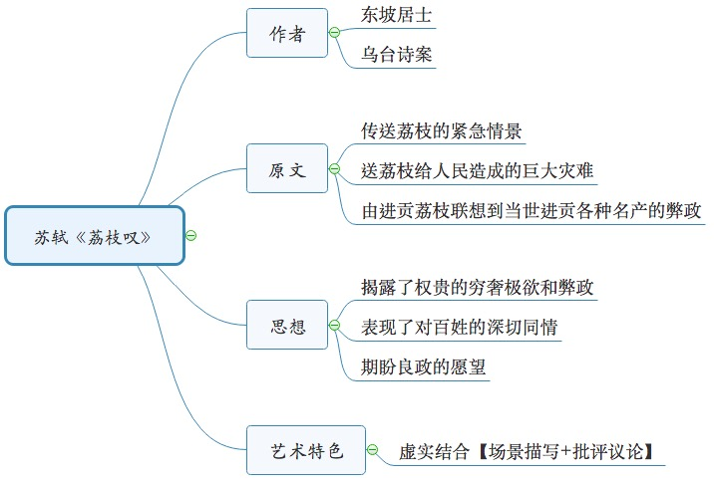

Slide 105
1.12.2苏轼《江城子》【精读+必背】
1.12.2 江城子（十年生死两茫茫）
学习是一种信仰！ IN LEARING WE TRUST

Slide 106
1.12.2《江城子》·苏轼 悼亡词
1.12.2 江城子（十年生死两茫茫）
单选
江城子·乙卯正月二十日夜记梦
十年生死两茫茫，不思量，自难忘。千里孤坟，无处话凄凉。纵使相逢应不识，尘满面，鬓如霜。
夜来幽梦忽还乡，小轩窗，正梳妆。相顾无言，惟有泪千行。料得年年肠断处，明月夜，短松冈。
Notes:
2.苏轼与王弗伉俪情深，但十年前王弗不幸谢世。之后，作者又卷入朝廷党争；自请外放，抑郁寡欢。 取堂妹——会对自己的孩子好。
译文： 十年生死相隔，音讯渺茫。纵然不去刻意想念，亦是难以相忘。你的坟墓孤单地立在千里之外，又有谁能同你聊起那凄凉的日子。即使再相见，你大概也认不出我了，我已然尘土满面，鬓如寒霜。
昨夜清冷的梦境中我突然回到了故乡，而你还坐在小窗前梳妆打扮。你我（纵有千言万语），相对时却只是默默无言，唯有涕泪千行。想来那年年让我肝肠寸断的地方，也就是你那明月映照，松树相陪的坟墓所在的小山岗吧。

Slide 107
1.12.2《江城子》·苏轼 悼亡词
1.12.2 江城子（十年生死两茫茫）
单选
江城子·乙卯正月二十日夜记梦
十年生死两茫茫，不思量，自难忘。千里孤坟，无处话凄凉。纵使相逢应不识，尘满面，鬓如霜。
夜来幽梦忽还乡，小轩窗，正梳妆。相顾无言，惟有泪千行。料得年年肠断处，明月夜，短松冈。
1.为悼念作者原配妻子王弗所作。
2.这首词作表现对爱妻深情思念的同时，也流露出仕途多艰的感伤情绪。
Notes:
2.苏轼与王弗伉俪情深，但十年前王弗不幸谢世。之后，作者又卷入朝廷党争；自请外放，抑郁寡欢。 取堂妹——会对自己的孩子好。
译文： 十年生死相隔，音讯渺茫。纵然不去刻意想念，亦是难以相忘。你的坟墓孤单地立在千里之外，又有谁能同你聊起那凄凉的日子。即使再相见，你大概也认不出我了，我已然尘土满面，鬓如寒霜。
昨夜清冷的梦境中我突然回到了故乡，而你还坐在小窗前梳妆打扮。你我（纵有千言万语），相对时却只是默默无言，唯有涕泪千行。想来那年年让我肝肠寸断的地方，也就是你那明月映照，松树相陪的坟墓所在的小山岗吧。

Slide 108
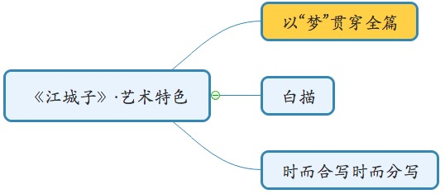
1.12.2《江城子》·苏轼 悼亡词
1.12.2 江城子（十年生死两茫茫）
单选
江城子·乙卯正月二十日夜记梦
十年生死两茫茫，不思量，自难忘。千里孤坟，无处话凄凉。纵使相逢应不识，尘满面，鬓如霜。
夜来幽梦忽还乡，小轩窗，正梳妆。相顾无言，惟有泪千行。料得年年肠断处，明月夜，短松冈。
结构特点：以“梦”贯串全篇
简答
1.上片
2.下片
Notes:
2.苏轼与王弗伉俪情深，但十年前王弗不幸谢世。之后，作者又卷入朝廷党争；自请外放，抑郁寡欢。
译文： 十年生死相隔，音讯渺茫。纵然不去刻意想念，亦是难以相忘。你的坟墓孤单地立在千里之外，又有谁能同你聊起那凄凉的日子。即使再相见，你大概也认不出我了，我已然尘土满面，鬓如寒霜。
昨夜清冷的梦境中我突然回到了故乡，而你还坐在小窗前梳妆打扮。你我（纵有千言万语），相对时却只是默默无言，唯有涕泪千行。想来那年年让我肝肠寸断的地方，也就是你那明月映照，松树相陪的坟墓所在的小山岗吧。

Slide 109
1.12.2《江城子》·苏轼 悼亡词
1.12.2 江城子（十年生死两茫茫）
单选
江城子·乙卯正月二十日夜记梦
十年生死两茫茫，不思量，自难忘。千里孤坟，无处话凄凉。纵使相逢应不识，尘满面，鬓如霜。
夜来幽梦忽还乡，小轩窗，正梳妆。相顾无言，惟有泪千行。料得年年肠断处，明月夜，短松冈。
结构特点：以“梦”贯串全篇
简答
1.上片写梦前对亡妻的思念。
“十年”写死别之久，“千里”写相距之远，但仍盼相逢，引起入梦。
2.下片写梦中与妻子相逢，情真意切，恍若生聚。 “料得”以下三句，写梦醒后的哀思。
助记：梦前思念——梦中重逢——梦后哀思
Notes:
2.苏轼与王弗伉俪情深，但十年前王弗不幸谢世。之后，作者又卷入朝廷党争；自请外放，抑郁寡欢。
译文： 十年生死相隔，音讯渺茫。纵然不去刻意想念，亦是难以相忘。你的坟墓孤单地立在千里之外，又有谁能同你聊起那凄凉的日子。即使再相见，你大概也认不出我了，我已然尘土满面，鬓如寒霜。
昨夜清冷的梦境中我突然回到了故乡，而你还坐在小窗前梳妆打扮。你我（纵有千言万语），相对时却只是默默无言，唯有涕泪千行。想来那年年让我肝肠寸断的地方，也就是你那明月映照，松树相陪的坟墓所在的小山岗吧。

Slide 110
1.12.2《江城子》·苏轼 悼亡词
1.12.2 江城子（十年生死两茫茫）
单选
江城子·乙卯正月二十日夜记梦
十年生死两茫茫，不思量，自难忘。千里孤坟，无处话凄凉。纵使相逢应不识，尘满面，鬓如霜。
夜来幽梦忽还乡，小轩窗，正梳妆。相顾无言，惟有泪千行。料得年年肠断处，明月夜，短松冈。
艺术特色：白描取胜+时而分写时而合写
简答
Notes:
2.苏轼与王弗伉俪情深，但十年前王弗不幸谢世。之后，作者又卷入朝廷党争；自请外放，抑郁寡欢。
译文： 十年生死相隔，音讯渺茫。纵然不去刻意想念，亦是难以相忘。你的坟墓孤单地立在千里之外，又有谁能同你聊起那凄凉的日子。即使再相见，你大概也认不出我了，我已然尘土满面，鬓如寒霜。
昨夜清冷的梦境中我突然回到了故乡，而你还坐在小窗前梳妆打扮。你我（纵有千言万语），相对时却只是默默无言，唯有涕泪千行。想来那年年让我肝肠寸断的地方，也就是你那明月映照，松树相陪的坟墓所在的小山岗吧。

Slide 111
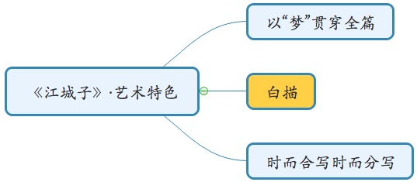
1.12.2《江城子》·苏轼 悼亡词
1.12.2 江城子（十年生死两茫茫）
单选
江城子·乙卯正月二十日夜记梦
十年生死两茫茫，不思量，自难忘。千里孤坟，无处话凄凉。纵使相逢应不识，尘满面，鬓如霜。
夜来幽梦忽还乡，小轩窗，正梳妆。相顾无言，惟有泪千行。料得年年肠断处，明月夜，短松冈。
艺术特色：白描取胜
简答
Notes:
2.苏轼与王弗伉俪情深，但十年前王弗不幸谢世。之后，作者又卷入朝廷党争；自请外放，抑郁寡欢。
译文： 十年生死相隔，音讯渺茫。纵然不去刻意想念，亦是难以相忘。你的坟墓孤单地立在千里之外，又有谁能同你聊起那凄凉的日子。即使再相见，你大概也认不出我了，我已然尘土满面，鬓如寒霜。
昨夜清冷的梦境中我突然回到了故乡，而你还坐在小窗前梳妆打扮。你我（纵有千言万语），相对时却只是默默无言，唯有涕泪千行。想来那年年让我肝肠寸断的地方，也就是你那明月映照，松树相陪的坟墓所在的小山岗吧。

Slide 112
1.12.2《江城子》·苏轼 悼亡词
1.12.2 江城子（十年生死两茫茫）
单选
江城子·乙卯正月二十日夜记梦
十年生死两茫茫，不思量，自难忘。千里孤坟，无处话凄凉。纵使相逢应不识，尘满面，鬓如霜。
夜来幽梦忽还乡，小轩窗，正梳妆。相顾无言，惟有泪千行。料得年年肠断处，明月夜，短松冈。
艺术特色：白描取胜
简答
1.或描绘自己饱经沧桑的容貌，见出仕途坎坷之^{苦}；
2.或选取日常生活场景，再现夫妻恩爱。【“相顾无言，惟有泪干行”属细节特写。】
3.末两句化景物为情思，表达了作者对亡妻的无尽思念。
总：白描手法使词作情感真挚，思致绵长。
Notes:
2.苏轼与王弗伉俪情深，但十年前王弗不幸谢世。之后，作者又卷入朝廷党争；自请外放，抑郁寡欢。
译文： 十年生死相隔，音讯渺茫。纵然不去刻意想念，亦是难以相忘。你的坟墓孤单地立在千里之外，又有谁能同你聊起那凄凉的日子。即使再相见，你大概也认不出我了，我已然尘土满面，鬓如寒霜。
昨夜清冷的梦境中我突然回到了故乡，而你还坐在小窗前梳妆打扮。你我（纵有千言万语），相对时却只是默默无言，唯有涕泪千行。想来那年年让我肝肠寸断的地方，也就是你那明月映照，松树相陪的坟墓所在的小山岗吧。

Slide 113
1.12.2《江城子》·苏轼 悼亡词
1.12.2 江城子（十年生死两茫茫）
单选
江城子·乙卯正月二十日夜记梦
十年生死两茫茫，不思量，自难忘。千里孤坟，无处话凄凉。纵使相逢应不识，尘满面，鬓如霜。
夜来幽梦忽还乡，小轩窗，正梳妆。相顾无言，惟有泪千行。料得年年肠断处，明月夜，短松冈。
艺术特色：白描取胜
简答
1.或描绘自己饱经沧桑的容貌，见出仕途坎坷之^{苦}；
2.或选取日常生活场景，再现夫妻恩爱。【“相顾无言，惟有泪干行”属细节特写。】
3.末两句化景物为情思，表达了作者对亡妻的无尽思念。
总：白描手法使词作情感真挚，思致绵长。
助记：沧桑容貌+日常生活+景物情思——使得思念之情真挚绵长
Notes:
2.苏轼与王弗伉俪情深，但十年前王弗不幸谢世。之后，作者又卷入朝廷党争；自请外放，抑郁寡欢。
译文： 十年生死相隔，音讯渺茫。纵然不去刻意想念，亦是难以相忘。你的坟墓孤单地立在千里之外，又有谁能同你聊起那凄凉的日子。即使再相见，你大概也认不出我了，我已然尘土满面，鬓如寒霜。
昨夜清冷的梦境中我突然回到了故乡，而你还坐在小窗前梳妆打扮。你我（纵有千言万语），相对时却只是默默无言，唯有涕泪千行。想来那年年让我肝肠寸断的地方，也就是你那明月映照，松树相陪的坟墓所在的小山岗吧。

Slide 114
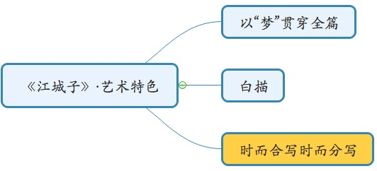
1.12.2《江城子》·苏轼 悼亡词
1.12.2 江城子（十年生死两茫茫）
单选
江城子·乙卯正月二十日夜记梦
十年生死两茫茫，不思量，自难忘。千里孤坟，无处话凄凉。纵使相逢应不识，尘满面，鬓如霜。
夜来幽梦忽还乡，小轩窗，正梳妆。相顾无言，惟有泪千行。料得年年肠断处，明月夜，短松冈。
艺术特色：时而合写、时而分写
简答
Notes:
2.苏轼与王弗伉俪情深，但十年前王弗不幸谢世。之后，作者又卷入朝廷党争；自请外放，抑郁寡欢。
译文： 十年生死相隔，音讯渺茫。纵然不去刻意想念，亦是难以相忘。你的坟墓孤单地立在千里之外，又有谁能同你聊起那凄凉的日子。即使再相见，你大概也认不出我了，我已然尘土满面，鬓如寒霜。
昨夜清冷的梦境中我突然回到了故乡，而你还坐在小窗前梳妆打扮。你我（纵有千言万语），相对时却只是默默无言，唯有涕泪千行。想来那年年让我肝肠寸断的地方，也就是你那明月映照，松树相陪的坟墓所在的小山岗吧。

Slide 115
1.12.2《江城子》·苏轼 悼亡词
1.12.2 江城子（十年生死两茫茫）
单选
江城子·乙卯正月二十日夜记梦
十年生死两茫茫，不思量，自难忘。千里孤坟，无处话凄凉。纵使相逢应不识，尘满面，鬓如霜。
夜来幽梦忽还乡，小轩窗，正梳妆。相顾无言，惟有泪千行。料得年年肠断处，明月夜，短松冈。
艺术特色：时而合写、时而分写
上片 “十年生死两茫茫”合写自己与亡妻两方，此为合；
“不思量，自难忘”，落笔到自己一方，此为分。
“千里孤坟”两句，合写双方都孤独而少慰藉。
“纵使相逢”句是合，“尘满面”两句又是分。
Notes:
2.苏轼与王弗伉俪情深，但十年前王弗不幸谢世。之后，作者又卷入朝廷党争；自请外放，抑郁寡欢。
译文： 十年生死相隔，音讯渺茫。纵然不去刻意想念，亦是难以相忘。你的坟墓孤单地立在千里之外，又有谁能同你聊起那凄凉的日子。即使再相见，你大概也认不出我了，我已然尘土满面，鬓如寒霜。
昨夜清冷的梦境中我突然回到了故乡，而你还坐在小窗前梳妆打扮。你我（纵有千言万语），相对时却只是默默无言，唯有涕泪千行。想来那年年让我肝肠寸断的地方，也就是你那明月映照，松树相陪的坟墓所在的小山岗吧。

Slide 116
1.12.2《江城子》·苏轼 悼亡词
1.12.2 江城子（十年生死两茫茫）
单选
江城子·乙卯正月二十日夜记梦
十年生死两茫茫，不思量，自难忘。千里孤坟，无处话凄凉。纵使相逢应不识，尘满面，鬓如霜。
夜来幽梦忽还乡，小轩窗，正梳妆。相顾无言，惟有泪千行。料得年年肠断处，明月夜，短松冈。
艺术特色：时而合写、时而分写
上片 “十年生死两茫茫”合写自己与亡妻两方，此为合；
“不思量，自难忘”，落笔到自己一方，此为分。
“千里孤坟”两句，合写双方都孤独而少慰藉。
“纵使相逢”句是合，“尘满面”两句又是分。
下片 “夜来幽梦忽还乡”写自己，“小轩窗”二句写亡妻，是分；
“相顾无言”两句合写夫妻梦中相见的情景。
Notes:
2.苏轼与王弗伉俪情深，但十年前王弗不幸谢世。之后，作者又卷入朝廷党争；自请外放，抑郁寡欢。
译文： 十年生死相隔，音讯渺茫。纵然不去刻意想念，亦是难以相忘。你的坟墓孤单地立在千里之外，又有谁能同你聊起那凄凉的日子。即使再相见，你大概也认不出我了，我已然尘土满面，鬓如寒霜。
昨夜清冷的梦境中我突然回到了故乡，而你还坐在小窗前梳妆打扮。你我（纵有千言万语），相对时却只是默默无言，唯有涕泪千行。想来那年年让我肝肠寸断的地方，也就是你那明月映照，松树相陪的坟墓所在的小山岗吧。

Slide 117
1.12.2《江城子》·苏轼 悼亡词
1.12.2 江城子（十年生死两茫茫）
单选
江城子·乙卯正月二十日夜记梦
十年生死两茫茫，不思量，自难忘。千里孤坟，无处话凄凉。纵使相逢应不识，尘满面，鬓如霜。
夜来幽梦忽还乡，小轩窗，正梳妆。相顾无言，惟有泪千行。料得年年肠断处，明月夜，短松冈。
艺术特色：时而合写、时而分写
上片 “十年生死两茫茫”合写自己与亡妻两方，此为合；
“不思量，自难忘”，落笔到自己一方，此为分。
“千里孤坟”两句，合写双方都孤独而少慰藉。
“纵使相逢”句是合，“尘满面”两句又是分。
下片 “夜来幽梦忽还乡”写自己，“小轩窗”二句写亡妻，是分；
“相顾无言”两句合写夫妻梦中相见的情景。
表达了对亡妻的刻骨铭心的思念。
Notes:
2.苏轼与王弗伉俪情深，但十年前王弗不幸谢世。之后，作者又卷入朝廷党争；自请外放，抑郁寡欢。
译文： 十年生死相隔，音讯渺茫。纵然不去刻意想念，亦是难以相忘。你的坟墓孤单地立在千里之外，又有谁能同你聊起那凄凉的日子。即使再相见，你大概也认不出我了，我已然尘土满面，鬓如寒霜。
昨夜清冷的梦境中我突然回到了故乡，而你还坐在小窗前梳妆打扮。你我（纵有千言万语），相对时却只是默默无言，唯有涕泪千行。想来那年年让我肝肠寸断的地方，也就是你那明月映照，松树相陪的坟墓所在的小山岗吧。

Slide 118
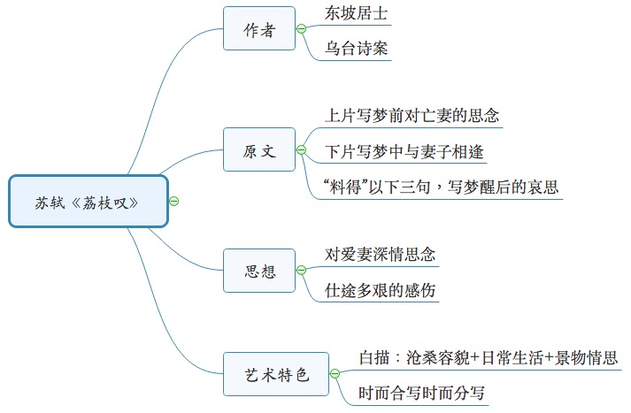
1.12.2 江城子（十年生死两茫茫）

Slide 119
真题练习
苏轼《江城子》（十年生死两茫茫）中“尘满面，鬓如霜”写的是（ ）
A:父亲苏洵
B:自己
C:亡妻王弗
D:自己与王弗

Slide 120
真题练习
苏轼《江城子》（十年生死两茫茫）中“尘满面，鬓如霜”写的是（ ）
A:父亲苏洵
B:自己
C:亡妻王弗
D:自己与王弗
答案：B

Slide 121
真题练习
“相顾无言，惟有泪干行”属（ ）描写。
A:语言
B:细节
C:动作
D:神态

Slide 122
真题练习
“相顾无言，惟有泪干行”属（ ）描写。
A:语言
B:细节
C:动作
D:神态
答案：B

Slide 123
真题练习
苏轼的《江城子》这首词无论写景、记事还是抒情，均胜在运用（ ）的手法
A:比兴
B:对偶
C:白描
D:比喻

Slide 124
真题练习
苏轼的《江城子》这首词无论写景、记事还是抒情，均胜在运用（ ）的手法
A:比兴
B:对偶
C:白描
D:比喻
答案：C

Slide 125
真题练习
《江城子（十年生死两茫茫）》结构上贯穿全篇的字是（ ）
A:哀
B:笑
C:梦
D:思

Slide 126
真题练习
《江城子（十年生死两茫茫）》结构上贯穿全篇的字是（ ）
A:哀
B:笑
C:梦
D:思
答案：C

